Slide 1
Algoritmi e Strutture Dati
Luciano Gualà
guala@mat.uniroma2.it
www.mat.uniroma2.it/~guala

Slide 2
Informazioni utili
Orario lezioni
  martedì: 9,00 – 11,00
  giovedì: 16,00 – 18,00
Orario ricevimento
  per appuntamento (online o presenza)
  Ufficio: dip. di matematica, piano 0, corridoio A0, stanza 103

Slide 3
Struttura del corso
Corso strutturato in due moduli
  Modulo I
    6 CFU
    Ottobre – Gennaio
  Modulo II
    6 CFU
    Marzo – Giugno
Modulo II (per Data Science)
3 CFU
Marzo – Aprile (12 lezioni)

Slide 4
Prerequisiti del corso
Cosa è necessario sapere…
  programmazione di base
  strutture dati elementari
  concetto di ricorsione
  dimostrazione per induzione e calcolo infinitesimale
Propedeuticità
  programmazione
  analisi matematica
  matematica discreta

Slide 5
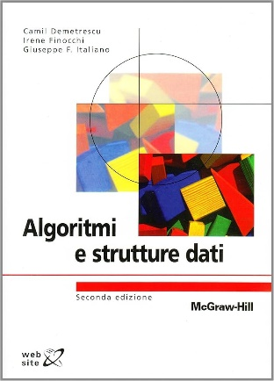
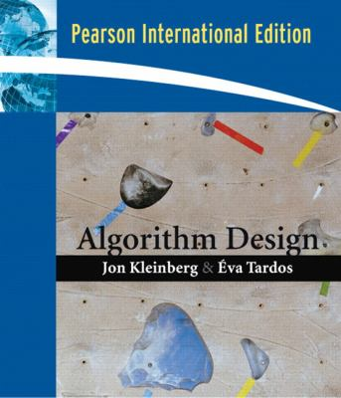
Libri di testo
Slide e materiale didattico
http://www.mat.uniroma2.it/~guala/
C. Demetrescu, I. Finocchi, G. Italiano
Algoritmi e Strutture dati (sec. ed.)
(modulo I)
J. Kleinberg, E. Tardos
Algorithm Design
(modulo II)

Slide 6
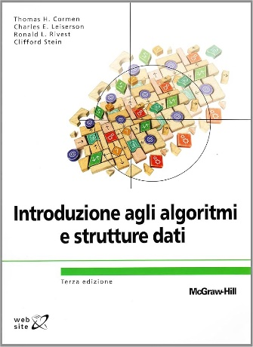
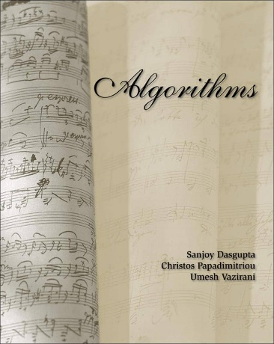
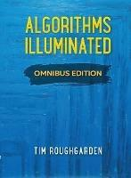
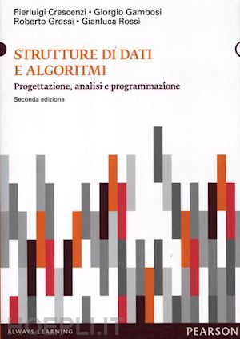
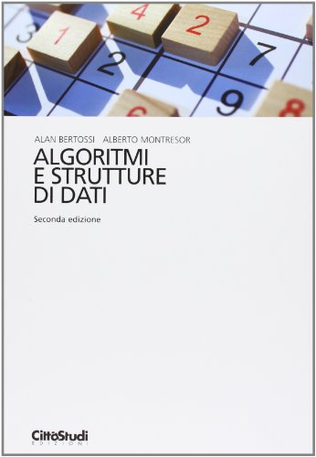
testi alternativi:
T.H. Cormen, C.E. Leiserson, R.L. Rivest, C. Stein
Introduzione agli algortimi e strutture dati
S. Dasgupta, C. Papadimitriou,
U. Vazirani
Algorithms
T. Roughgarden
Algorithms Illuminated
P. Crescenzi, G. Gambosi, R. Grossi, G. Rossi
Strutture di dati e algoritmi
A. Bertossi, A. Montresor
Algoritmi e strutture di dati

Slide 7
Modalità d’esame
L’esame consiste in una prova scritta e una prova orale (per ogni modulo)
  problem set, 2 a modulo (opzionali)
6 appelli
  2 giugno/luglio
  2 settembre
  2 gennaio/febbraio
Prova parziale a febbraio
Per sostenere l’esame è obbligatorio prenotarsi online (una settimana prima) su delphi.uniroma2.it

Slide 8
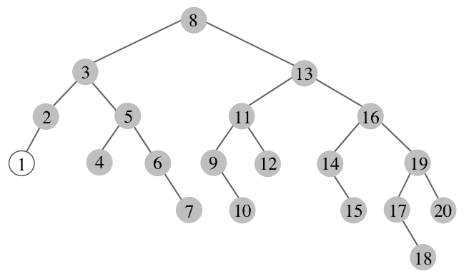
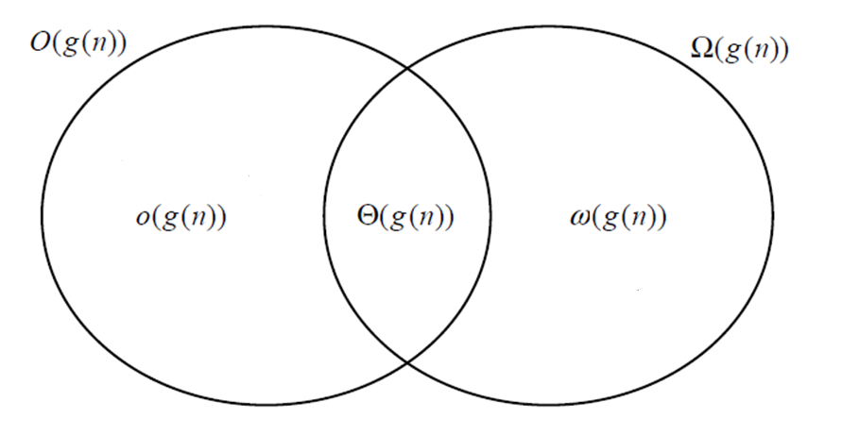
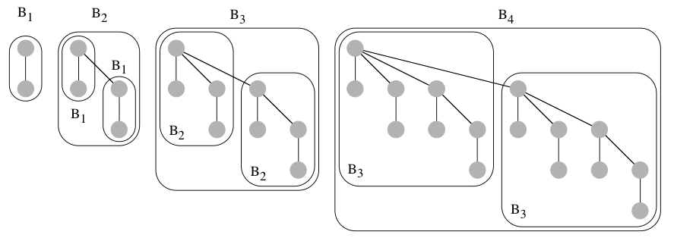

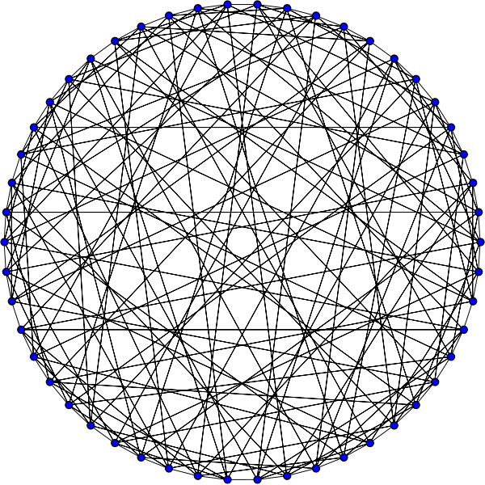
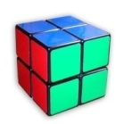
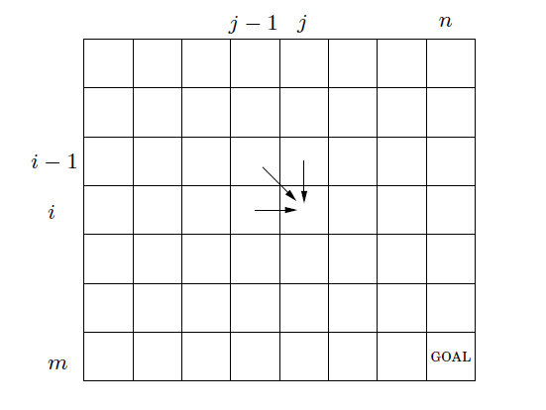
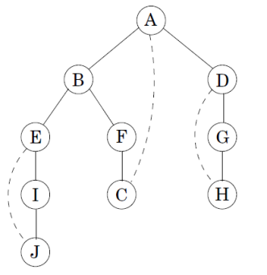
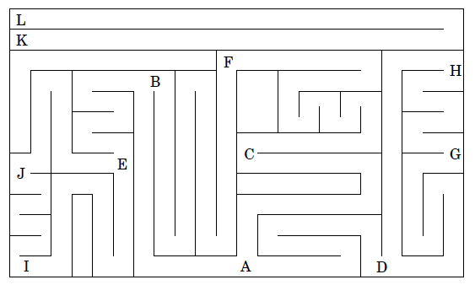
Teoria degli algoritmi piena di idee bellissime
…
…
+
1 |  | F_{i-2} | F_{i-1} | F_{i} |  | F_{n}

Slide 9
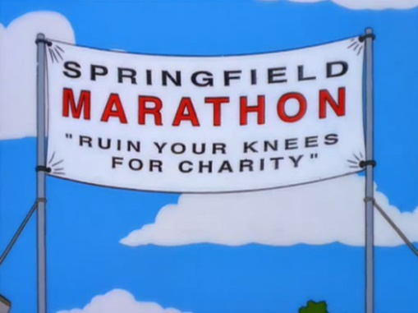

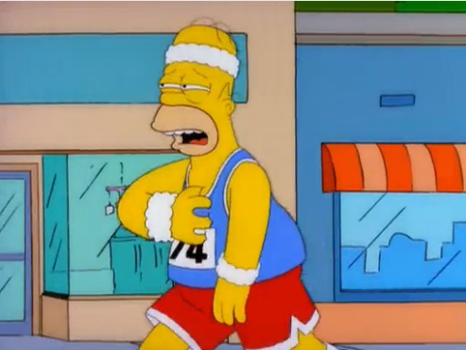

Qualche consiglio:
Studiare giorno per giorno
Lavorare sui problemi
assegnati in gruppo
Scrivere/formalizzare la
soluzione individualmente
Cercate di divertirvi!

Slide 10
Algoritmo
Procedimento che descrive una sequenza di passi ben definiti finalizzato a risolvere un dato problema (computazionale).

Slide 11
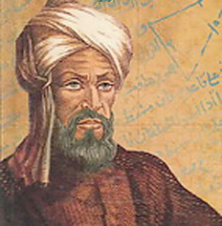
etimologia
Il termine Algoritmo deriva da Algorismus, traslitterazione latina del nome di un matematico persiano del IX secolo, Muhammad al-Khwarizmi, che descrisse delle procedure per i calcoli matematici

Slide 12
Algoritmi e programmi
Un algoritmo può essere visto come l’essenza computazionale di un programma, nel senso che fornisce il procedimento per giungere alla soluzione di un dato problema di calcolo
Algoritmo diverso da programma
  programma è la codifica (in un linguaggio di programmazione) di un algoritmo
  un algoritmo può essere visto come un programma distillato da dettagli riguardanti il linguaggio di programmazione, ambiente di sviluppo, sistema operativo
  Algoritmo è un concetto autonomo da quello di programma

Slide 13
Cosa studieremo?
…ad analizzare e progettare “buoni” algoritmi
…che intendiamo per “buoni”?
  Corretti: producono correttamente il risultato desiderato
  Efficienti: usano poche risorse di calcolo, come tempo e memoria.
algoritmi veloci!

Slide 14
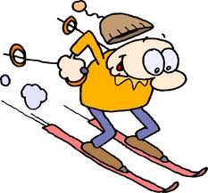
Cosa è (più) importante oltre l’efficienza?
Allora perché tanta enfasi sull’efficienza?
Veloce è bello
A volte: o veloce o non funzionale
Legato alla User-friendliness
Efficienza può essere usata per “pagare” altre caratteristiche
Correttezza
Mantenibilità
Stabilità
Modularità
Sicurezza
User-friendliness
…

Slide 15

Altri motivi per studiare gli algoritmi
“L’algoritmica è l’anima dell’informatica."
David Harel
Le idee algoritmiche non solo trovano soluzioni a problemi ben posti, quanto costituiscono il linguaggio che porta ad esprimere chiaramente il problema soggiacente

Slide 16
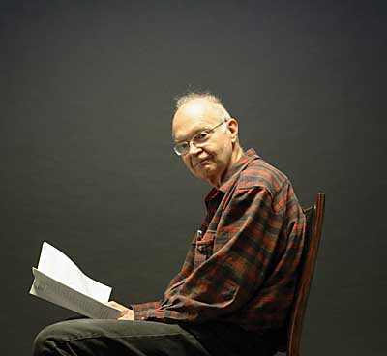
importanza teorica
Altri motivi per studiare gli algoritmi
“Se è vero che un problema non si capisce a fondo finché non lo si deve insegnare a qualcuno altro, a maggior ragione nulla è compreso in modo più approfondito di ciò che si deve insegnare ad una macchina, ovvero di ciò che va espresso tramite un algoritmo."
Donald Knuth
In ogni algoritmo è possibile individuare due componenti fondamentali:
l’identificazione della appropriata tecnica di progetto algoritmico (basato sulla struttura del problema);
la chiara individuazione del nucleo matematico del problema stesso.

Slide 17
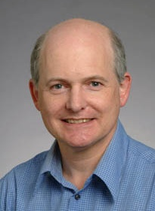
Altri motivi per studiare gli algoritmi
importanza pratica
"There is a saying: If you want to be a good programmer, you just program every day for two years, you will be an excellent programmer. If you want to be a world-class programmer, you can program every day for ten years. Or you can program every day for two years and take an algorithms class."
Charles E. Leiserson

Slide 18


Altri motivi per studiare gli algoritmi
cosa sapere per lavorare a ?

Slide 19
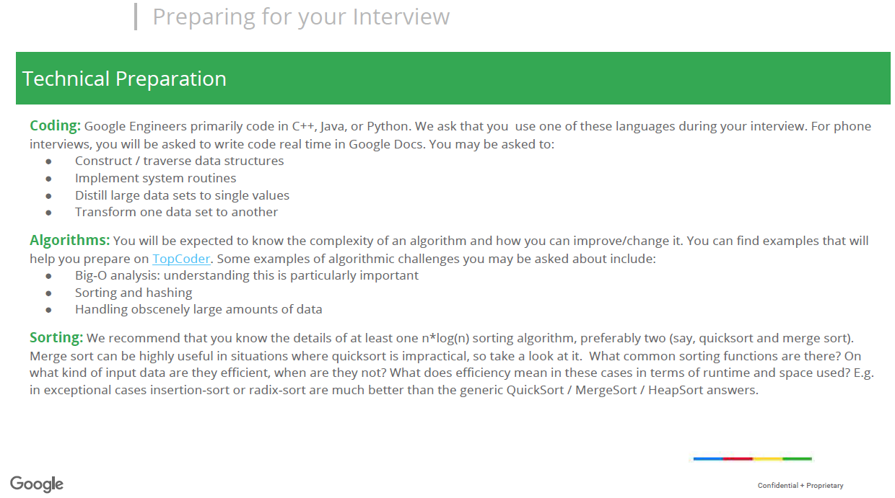
Altri motivi per studiare gli algoritmi
cosa sapere per lavorare a ?

Slide 20
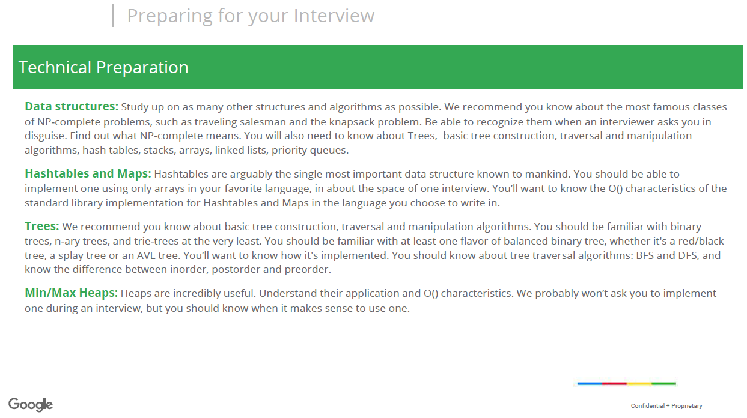
Altri motivi per studiare gli algoritmi
cosa sapere per lavorare a ?

Slide 21
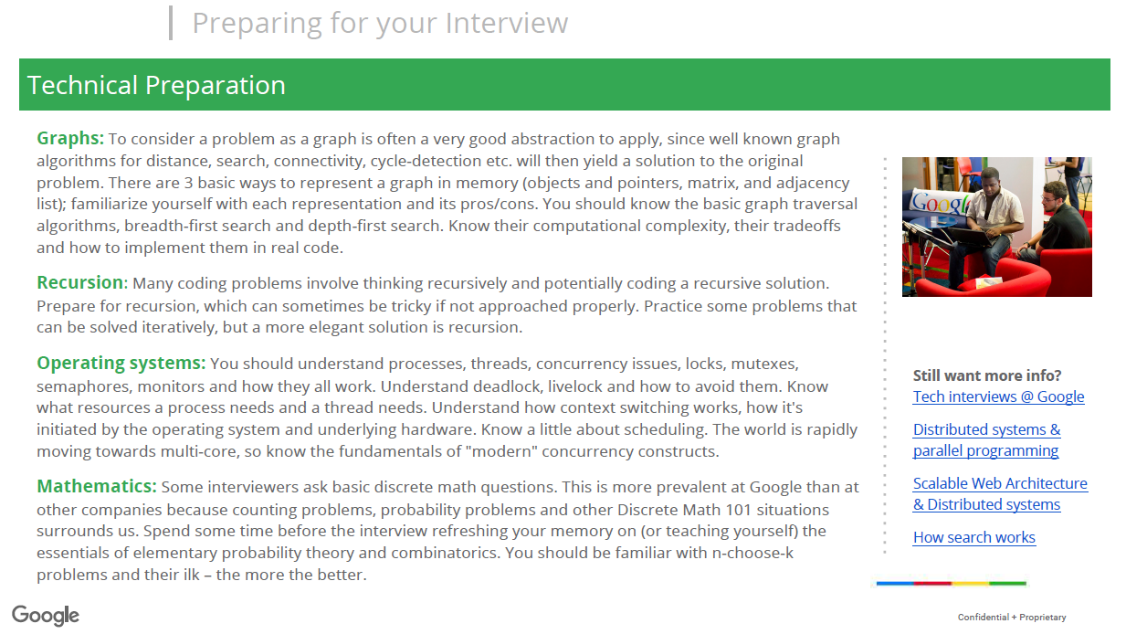
Altri motivi per studiare gli algoritmi
cosa sapere per lavorare a ?

Slide 22

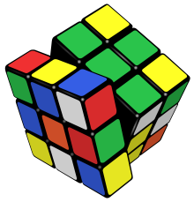
Altri motivi per studiare gli algoritmi
Potenzia le capacità di:
Critical Thinking:
  un modo di decidere se un certo enunciato è sempre vero, vero a volte, parzialmente vero, o falso
Problem Solving:
  insieme dei processi atti ad analizzare, affrontare e risolvere positivamente problemi

Slide 23
alcuni concetti di cui non è sempre facile parlare
complessità temporale
algoritmo
istanza
efficienza
problema
modello di calcolo
dimensione dell’istanza
caso peggiore
correttezza

Slide 24


un puzzle può aiutare; eccone uno famoso
n monete tutte identiche d’aspetto
una delle monete è falsa e pesa
leggermente più delle altre
ho a disposizione solo una
bilancia a due piatti
obiettivo: individuare la moneta falsa
(facendo poche pesate)

Slide 25
tornando ai concetti fondamentali
problema:
individuare una moneta falsa fra n monete
istanza:
n specifiche monete; quella falsa è una di queste; può essere la “prima”, la “seconda”, ecc.
dimensione dell’istanza:
il valore n
modello di calcolo:
bilancia a due piatti; specifica quello che si può fare
algoritmo:
strategia di pesatura. La descrizione deve essere “comprensibile” e “compatta”. Deve descrivere la sequenza di operazioni sul modello di calcolo eseguite per una generica istanza
correttezza dell’algoritmo:
la strategia di pesatura deve funzionare (individuare la moneta falsa) per una generica istanza, ovvero indipendentemente da quante monete sono, e se la moneta falsa è la “prima”, la “seconda”, ecc.

Slide 26
tornando ai concetti fondamentali
complessità temporale (dell’algoritmo):
# di pesate che esegue prima di individuare la moneta falsa. Dipende dalla dimensione dell’istanza e dall’istanza stessa.
complessità temporale nel caso peggiore:
# massimo di pesate che esegue su una istanza di una certa dimensione. E’ una delimitazione superiore a quanto mi “costa” risolvere una generica istanza. Espressa come funzione della dimensione dell’istanza.
efficienza (dell’algoritmo):
l’algoritmo deve fare poche pesate, deve essere cioè veloce. Ma veloce rispetto a che? quando si può dire che un algoritmo è veloce?

Slide 27

Alg1
uso la prima moneta e la confronto con le altre
n=7
1
2
3
4
5
6
7

Slide 28
Alg1
uso la prima moneta e la confronto con le altre
n=7
1
2
3
4
5
6
7

Slide 29
Alg1
uso la prima moneta e la confronto con le altre
n=7
1
2
3
4
5
6
7

Slide 30
Alg1
uso la prima moneta e la confronto con le altre
n=7
1
2
3
4
5
6
7

Slide 31
Alg1
uso la prima moneta e la confronto con le altre
n=7
1
2
3
4
5
6
7

Slide 32

Alg1
uso la prima moneta e la confronto con le altre
trovata!
n=7
1
2
3
4
5
6
7

Slide 33
Alg1
uso la prima moneta e la confronto con le altre
n=7
1
2
3
4
5
6
7

Slide 34
Alg1
uso la prima moneta e la confronto con le altre
trovata!
n=7
1
2
3
4
5
6
7

Slide 35
due parole sui costrutti: sequenziamento, condizionale, ciclo
Alg1 (X=[x₁, x₂, …, x_{n}])
for i=2 to n do
if peso(x₁) > peso(x_{i}) then return x₁
if peso(x₁) < peso(x_{i}) then return x_{i}
Corretto?
sì!
# pesate?
dipende!
nel caso peggiore?
n-1
efficiente?
…boh?!
posso fare meglio?
Oss: l’ultima pesata non serve
n-2 pesate
…mah!

Slide 36
Alg2
peso le monete a coppie
n=7
1
2
3
4
5
6
7

Slide 37
Alg2
peso le monete a coppie
n=7
1
2
3
4
5
6
7

Slide 38
Alg2
peso le monete a coppie
n=7
1
2
3
4
5
6
7

Slide 39
Alg2
peso le monete a coppie
trovata!
n=7
1
2
3
4
5
6
7

Slide 40
Alg2
peso le monete a coppie
n=7
1
2
3
4
5
6
7

Slide 41
Alg2
peso le monete a coppie
n=7
1
2
3
4
5
6
7

Slide 42
Alg2
peso le monete a coppie
n=7
1
2
3
4
5
6
7

Slide 43
Alg2
peso le monete a coppie
trovata!
n=7
1
2
3
4
5
6
7

Slide 44
Alg2 (X=[x₁, x₂, …, x_{n}])
k= ⎣n/2⎦
for i=1 to k do
if peso(x_{2i-1}) > peso(x_{2i}) then return x_{2i-1}
if peso(x_{2i-1}) < peso(x_{2i}) then return x_{2i}
//ancora non ho trovato la moneta falsa; n è dispari //e manca una moneta
return x_{n}
Corretto?
sì!
# pesate?
dipende!
nel caso peggiore?
⎣n/2⎦
efficiente?
…boh?!
però meglio
di Alg1
☺
posso fare meglio?

Slide 45
Alg3
peso le monete dividendole ogni volte in due gruppi
n=7
1
2
3
4
5
6
7

Slide 46
Alg3
peso le monete dividendole ogni volte in due gruppi
n=7
1
2
3
4
5
6
7

Slide 47
Alg3
peso le monete dividendole ogni volte in due gruppi
trovata!
n=7
1
2
3
4
5
6
7

Slide 48
Alg3
peso le monete dividendole ogni volte in due gruppi
n=10
1
2
3
4
5
6
7
8
9
10

Slide 49
Alg3
peso le monete dividendole ogni volte in due gruppi
n=10
1
2
3
4
5
6
7
8
9
10

Slide 50
Alg3
peso le monete dividendole ogni volte in due gruppi
n=10
1
2
3
4
5
6
7
8
9
10

Slide 51
Alg3
peso le monete dividendole ogni volte in due gruppi
trovata!
n=10
1
2
3
4
5
6
7
8
9
10

Slide 52
Alg3(X)
if (|X|=1) then return unica moneta in X
dividi X in due gruppi X₁ e X₂ di (uguale)
dimensione k = ⎣|X|/2⎦ e se |X| è dispari una
ulteriore moneta y
if peso(X₁) = peso(X₂) then return y
if peso(X₁) > peso(X₂) then return Alg3(X₁)
else return Alg3(X₂)
Corretto?
sì!
# pesate nel caso peggiore?
⎣log₂ n⎦
(da argomentare)
efficiente?
…boh?!
però meglio
di Alg2
☺

Slide 53
Alg3: analisi della complessità
P(n): # pesate che Alg3 esegue nel caso peggiore su un’istanza
di dimensione n
P(n)= P( ⎣n/2⎦ ) + 1 P(1)=0
Oss.: P(x) è una funzione non decrescente in x
Oss.: vale
⎣(1/2)⎣n/2⎦ ⎦ ≤
⎣(1/2) n/2 ⎦ ≤ ⎣n/4⎦
P(n)
= P(⎣n/2⎦) + 1
= P(⎣(1/2)⎣n/2⎦⎦) + 2
≤ P(⎣n/4⎦) + 2
≤ P(⎣n/8⎦) + 3
quando ⎣n/2^{i} ⎦ = 1?
≤ P(⎣n/2^{i} ⎦) + i
per i= ⎣log₂ n ⎦
≤ P(1) + ⎣log₂ n ⎦ = ⎣log₂ n ⎦

Slide 54
Una domanda: quanto è più veloce Alg3 rispetto agli altri?
assunzione: ogni pesata richiede un minuto
TABELLA
n | 10 | 100 | 1.000 | 10.000 | 100.000
Alg1 | 9m | ∼ 1h, 39m | ∼16 h | ∼7gg | ∼69gg
Alg2 | 5 m | ∼ 50 min | ∼8 h | ∼3,5gg | ∼35gg
Alg3 | 3 m | 6m | 9m | 13m | 16m
posso fare meglio di Alg3?

Slide 55
Alg4
posso dividere in tre gruppi invece di due
n=7
1
2
3
4
5
6
7

Slide 56
Alg4
posso dividere in tre gruppi invece di due
n=7
1
2
3
4
5
6
7

Slide 57
Alg4
posso dividere in tre gruppi invece di due
trovata!
n=7
1
2
3
4
5
6
7

Slide 58
Alg4
posso dividere in tre gruppi invece di due
n=10
1
2
3
4
5
6
7
8
9
10

Slide 59
Alg4
posso dividere in tre gruppi invece di due
n=10
1
2
3
4
5
6
7
8
9
10

Slide 60
Alg4
posso dividere in tre gruppi invece di due
trovata!
n=10
1
2
3
4
5
6
7
8
9
10

Slide 61
Alg4 (X)
if (|X|=1) then return unica moneta in X
dividi X in tre gruppi X₁, X₂, X₃ di dimensione bilanciata
siano X₁ e X₂ i gruppi che hanno la stessa dimensione (ci sono sempre)
if peso(X₁) = peso(X₂) then return Alg4(X₃)
if peso(X₁) > peso(X₂) then return Alg4(X₁)
else return Alg4(X₂)
Corretto?
sì!
# pesate nel caso peggiore?
⎡log₃ n⎤
(da argomentare)
efficiente?
…boh?!
però meglio
di Alg3
☺

Slide 62
Alg4: analisi della complessità
P(n): # pesate che Alg4 esegue nel caso peggiore su un’istanza
di dimensione n
P(n)= P( ⎡n/3⎤ ) + 1 P(1)=0
Oss.: P(x) è una funzione non decrescente in x
sia k il più piccolo intero tale che 3^{k}≥n n’=3^{k}
k intero
k ≥ log₃ n k= ⎡log₃ n⎤
P(n) ≤ P(n’)
=k = ⎡log₃ n⎤
P(n’)
= P(n’/3) + 1
= P(n’/9) + 2
= P(n’/3^{i}) + i
per i=k
= P(1) + k =k

Slide 63
…torniamo alla tabella: quanto è più veloce Alg4 rispetto agli altri?
assunzione: ogni pesata richiede un minuto
TABELLA
n | 10 | 100 | 1.000 | 10.000 | 100.000
Alg1 | 9m | ∼ 1h, 39m | ∼16 h | ∼6gg | ∼69gg
Alg2 | 5 m | ∼ 50 m | ∼8 h | ∼3,5gg | ∼35gg
Alg3 | 3 m | 6m | 9m | 13m | 16m
Alg4 | 3 m | 5m | 7m | 9m | 11m
posso fare meglio di Alg4?

Slide 64
Sui limiti della velocità: una delimitazione inferiore (lower bound) alla complessità del problema

Slide 65
Teorema
Un qualsiasi algoritmo che correttamente individua la moneta falsa fra n monete deve effettuare nel caso peggiore almeno ⎡log₃ n⎤ pesate.
la dimostrazione usa argomentazioni matematiche per mostrare che un generico algoritmo se è corretto deve avere almeno una certa complessità temporale nel caso peggiore.
dimostrazione elegante e non banale che usa la tecnica dell’albero di decisione di un problema (che vedremo durante il corso)
Corollario
Alg4 è un algoritmo ottimo per il problema.

Slide 66
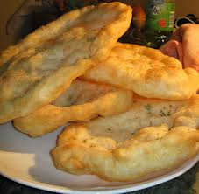
Esercizio
Si devono cuocere n frittelle. Si ha a disposizione una padella che riesce a contenere due frittelle alla volta. Ogni frittella va cotta su tutte e due i lati e ogni lato richiede un minuto.
Progettare un algoritmo che frigge le frittelle nel minor tempo possibile. Si argomenti, se possibile, sulla ottimalità dell’algoritmo proposto.

Slide 67

Esercizio
Si devono cuocere n frittelle. Si ha a disposizione una padella che riesce a contenere due frittelle alla volta. Ogni frittella va cotta su tutte e due i lati e ogni lato richiede un minuto.
Progettare un algoritmo che frigge le frittelle nel minor tempo possibile. Si argomenti, se possibile, sulla ottimalità dell’algoritmo proposto.
Buon inizio anno!

